Slide 1
Samrådsgruppe MTA
Halvor Nes

Slide 2
Agenda
Velkommen
Presentasjon av deltagerne
Mål og Formål med Samrådsgruppemøtene
Gjennomgang av utkast til Layout (turbinplasseringer og veier/traseer etc), MTA (Miljø-Transport- og Anleggsplan) og Detaljplan
Møteplan for Samrådsgruppemøtene videre
Eventuelt

Slide 3
Deltagere
Runde rundt bordet

Slide 4
Gitt konsesjon
Konsesjonen gir tillatelse fra myndighetene til å bygge, drive og eie el anlegg.
http://webfileservice.nve.no/API/PublishedFiles/Download/201203842/2619391

Slide 5
Hva er MTA og detaljplan
I alle konsesjonar til vindkraftverk blir det sett vilkår om utarbeiding av detaljplan og MTA. NVE legg til grunn føljande definisjon og føremål med dei to plantypane:
Detaljplanen skal konkretisere utbyggingsplanane for vindkraftverket innanfor dei rammene som er gitt i konsesjonen. Planen skal innehalde ei teknisk skildring av alle dei komponentane og installasjonane som skal byggjast og oppgi deira plassering på eit kart. Vidare skal planen gjere greie for eventuelle endringar i tiltaket sine verknader for miljø og samfunn dersom utbyggingsløysinga i detaljplanen er endra i forhold til utbyggingsplanen som var lagt til grunn i konsekvensutreiingane.
MTA skal sikre at utbyggjar og entreprenør under bygging og drift av anlegget tek omsyn til miljøinformasjon som er kome fram i konsekvensutgreiingane og krav som er sett i konsesjonen. Planen skal innehalde ei skildring av arealbruken og alle dei fysiske konsekvensane bygging av anlegget har for natur og miljø. Transportløysing i anleggsfasen skal skildrast.

Slide 6
Hva er samrådsgruppe
I konsesjonar for vindkraftverk er det som del av vilkår om utarbeiding av MTA ein føresetnad at planen skal utarbeidast i samråd med kommunen (-ane), grunneigarar og andre med rettar i området. Involvering er ein viktig føresetnad for at NVE skal kunne fatte vedtak, og må vere dokumentert i MTA. Konsesjonæren bør og vurdere om det er andre som skal involverast i planeggingsprosessen, til dømes Fylkesmannen og fylkeskommunen.
Dokumentasjon av involvering kan gjerast gjennom ei opplisting av møter som er gjennomførte, og skriftlege korrespondansar.
Krav fra NVE

Slide 7
Kommunens avtale med EON

Slide 8
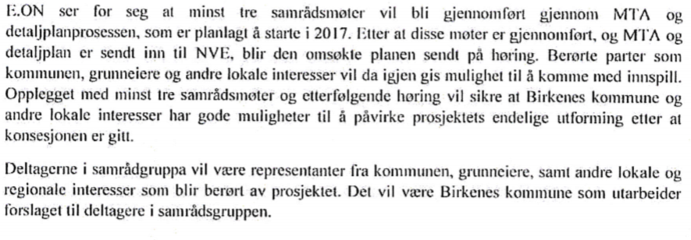
Om samrådsgruppe

Slide 9
Videre proesss
Ferdigstillelse av MTA og detaljplan
Samrådsmøter i prosessen
Informasjon til naboer og andre berørte
Oversendes til NVE som er myndighet
Høring – 5 uker (kommunen, grunneiere, naboer og andre)
Endelig vedtak etter behandling av høringsinnspill
Grunnlag for oppstart av anleggsarbeider

Slide 10
Oppsummert
Det gjennomføres detaljert planlegging etter gitt konsesjon
Detaljplan og MTA
Samrådsgruppe etter krav fra NVE, kommunen grunneiere og andre rettighetshavere
Avtalen mellom EON og kommunen → naboer og lag/foreninger
Mulighet for innspill og dialog → finne beste mulige løsninger
Endelig MTA → høring
Vedtatt MTA → grunnlag for anleggsarbeider

